Slide 1

Tirer le meilleur de Gwenview

Slide 2
Tirer le meilleur de Gwenview
Pourquoi présenter Gwenview ?

Slide 3
Les bases
Une page de démarrage et trois modes :
  Navigation
  Affichage
  Plein écran

Slide 4
La barre latérale
Permet de naviguer dans les dossiers
Affiche des informations sur le document en cours
Raccourcis vers les principales applications
Affichable avec F11 ou avec l'onglet transparent
Fonctionne aussi en plein-écran

Slide 5

Mille et une façons de zoomer
Avec le curseur en bas de la fenêtre
Control + bouton gauche, Control + bouton droit
Control + roulette
Control + roulette fonctionne aussi en mode "Navigation"

Slide 6
Retouche d'image
Outils simples de retouche d'image :
  Rotation
  Redimensionnement
  Rognage

Slide 7
Les plugins KIPI
Ajoutent de nouvelles fonctionnalités à Gwenview
Partagés avec d'autres applications (digiKam, KPhotoAlbum, KSnapshot...)
Domaines très divers :
  Export d'images
  Traîtement par lots
  Manipulation des méta-données
  …

Slide 8
Personnaliser le mode plein écran
Choisir les informations à afficher
Ou créer un barre minimaliste

Slide 9
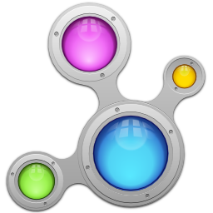
Gwenview & Nepomuk
Nepomuk ?
Permet d'associer des données aux fichiers (Note, mots clé, description...)
Utilisé dans plusieurs applications KDE (Dolphin, Bangarang, digiKam...)

Slide 10
Noter une image
En mode Navigation
En mode Affichage
En mode Plein écran

Slide 11
Associer des mots clés
Image par image
Sur une série d'images

Slide 12
Rechercher avec Nepomuk
Dans un dossier
Dans plusieurs dossiers
Utilisations concrètes :
Diaporama
Partage de photos

Slide 13
KDE 4.7 ?

